Slide 1
Prezentacja arkusz
Hubert Łazowy
Program przeznaczony jako produkt komercyjny dostępny do zakupienia za jedyne 99,99zł

Slide 2
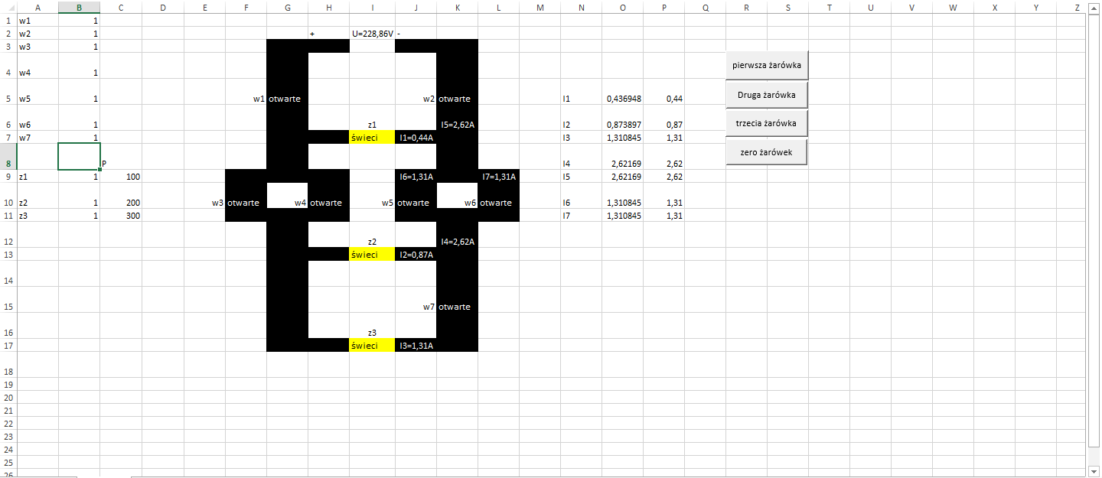
Arkusz-link

Slide 3

Enea-link

